Slide 1
滨江·江南名府 业主诉求沟通
2018
DEC
2018年12月

Slide 2
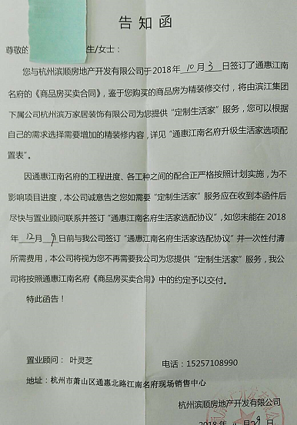
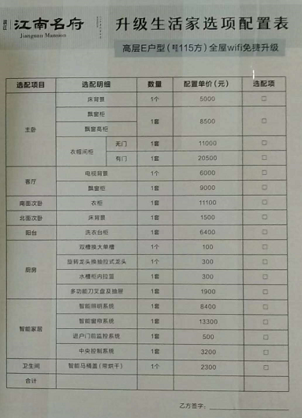
前情：一纸通知，引起疑惑
问题一：信息不透明
不告知业主加装包的品牌、材质，且价格高昂
问题二：新风不见了
之前说新风系统和加装包在一起，如今合同在哪里？
问题三：接口预留问题
因电动窗帘等价格过高，自己装的话会预留电源等接口么？
？？？

Slide 3
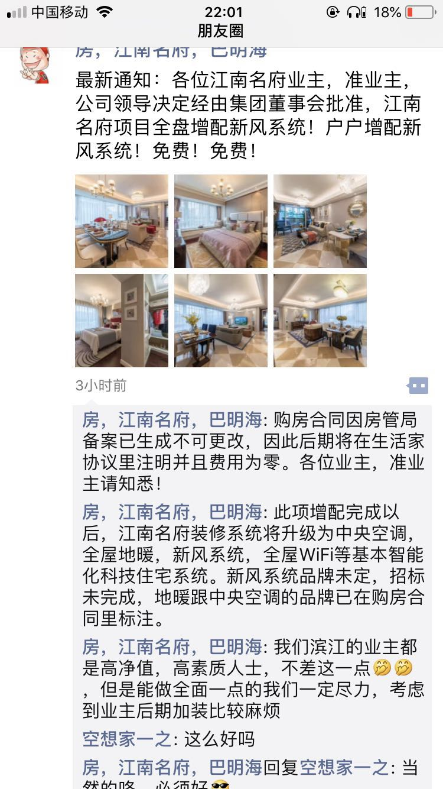

前情：1/9幢业主被加配的新风吸引而来，但合同迟迟不见踪影
“我们承诺有新风系统，但不打算写入合同。具体的品牌型号规格也还不知道。”

Slide 4
江南名府业主作为百万级别商品消费者，应享有知情权
我们要求开发商提供：
项目工程进度：包含但不限于每幢楼施工进度、装修进度、园区布置进度
加装包及现有硬装具体参数：包含但不限于品牌、材质、规格详情
接口预留详情：插座的具体位置详图、全屋热水管道接口（阳台是否能使用热水）
沟通对接人：销售离职后，有统一工作人员对接业主诉求（拒绝只会扯皮的）
我们要求开发商安排：
业主开放日：以季度为单位，请业主代表及专业工程人士检查项目施工质量

Slide 5
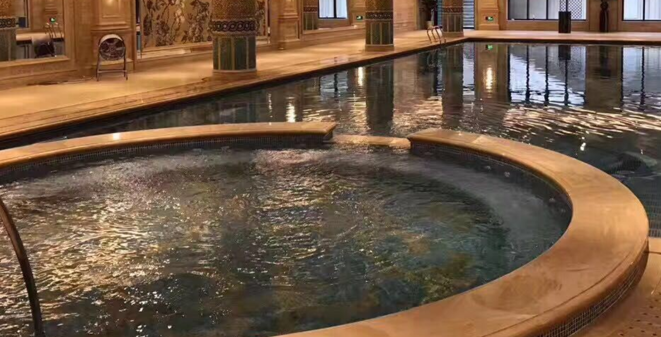
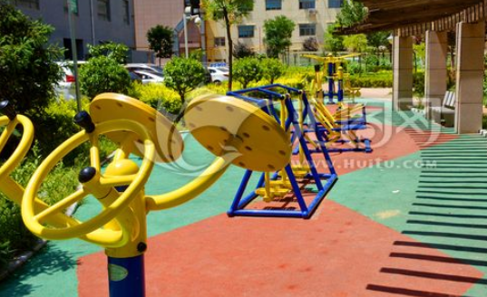
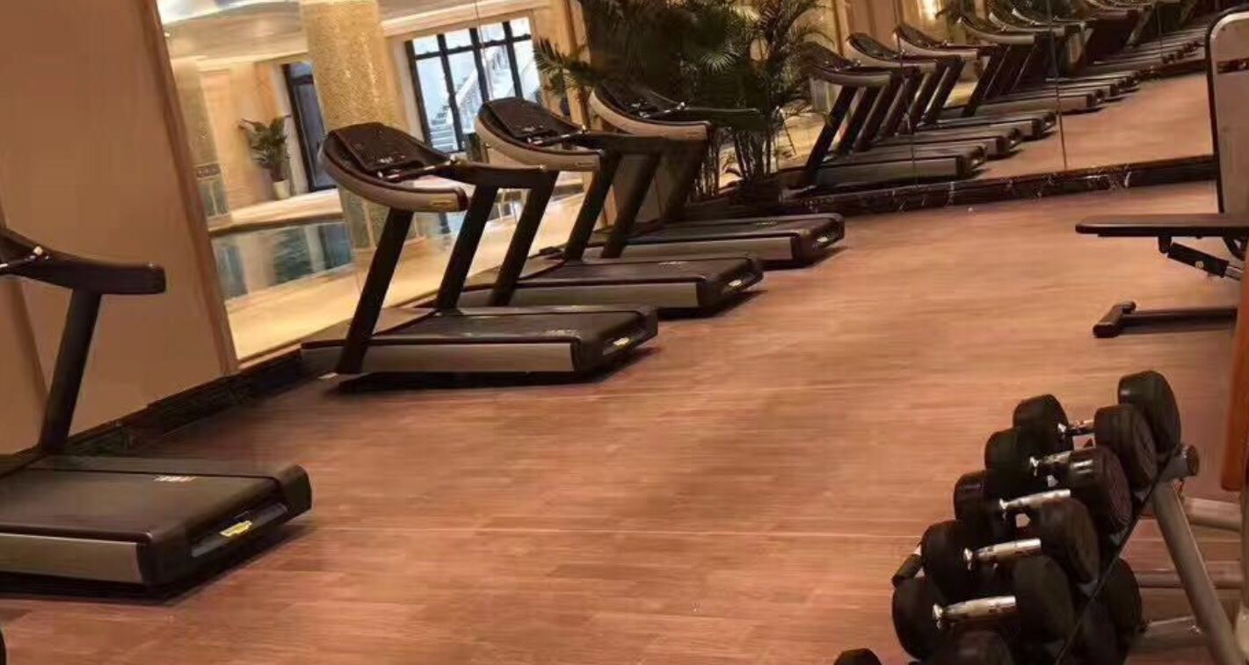
江南名府作为3W+单价新盘，园区设施至少应对标江南之星
江南之星，滨江集团2W+市北盘，3.2元物业费
室内泳池+健身房+夜光跑道
江南名府，滨江集团3W+市北盘，3.2元物业费
无室内泳池+无健身房+无夜光跑道
“夜光跑道是想都不要想的，健身房也没有，只有些安置房用的户外运动设施你们爱用不用吧~”
差不多的地段、差不多的时间、更高的价格，江南名府为何低人一等？

Slide 6
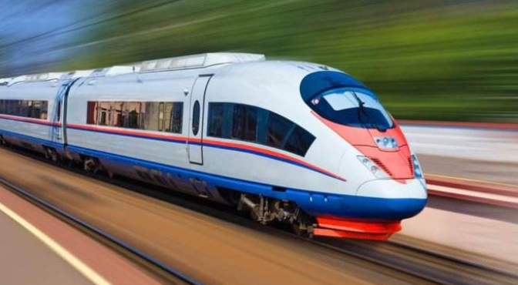
江南名府户外吵闹（高铁不利因素），应配置室内健身设施
距离不足百米的高铁+货运铁路
噪音 + 震动
影响了业主正常的户外运动

Slide 7
其它诉求
负责统计的邻居帮忙加一下……

Slide 8
300W一套的房子，
是多数家庭多年的积蓄。
我们因滨江品牌倾囊而出，
希望滨江不要让业主寒心！

